Slide 1





Machine Learning
curs -
Multiple & Polynomial Regression
— Sesiunea 8

Slide 2


SHORT GUIDE
Multiple & Polynomial Regression
Multivariate linear regression
Scrierea matriceala
Gradient descent pentru variabile / features multiple
Cum alegem learning rate-ul?
Alegerea features-urilor
Functii polinomiale
Normal equation

Slide 3
Introducere
O versiune mai puternică a regresiei liniare - Multiple Regression
📊 Putem prezice un rezultat folosind mai multe variabile (features), nu doar una.

Slide 4
Introducere
Linear Regression => o singură variabilă X și o ieșire Y.
Dar dacă vrem să prezicem o valoare ținând cont de mai multe?
Exemplu: prețul unei case 🏠
x₁ = suprafață
x₂ = număr dormitoare
x₃ = vechime
x₄ = locație

Slide 5
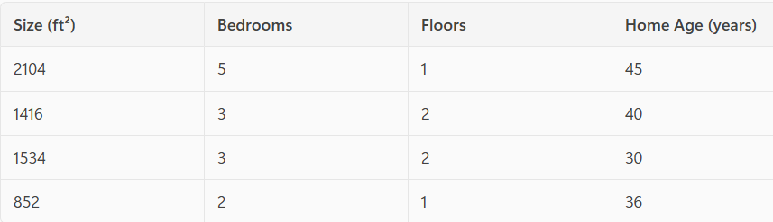
Forma matriceala

Slide 6
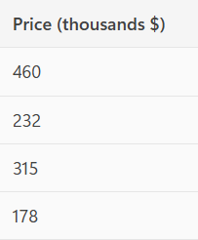
Forma matriceala
n = 4 → numărul de caracteristici (features):
x₁: Size (feet²) y: Price (thousands $)
x₂: Number of bedrooms
x₃: Number of floors
x₄: Age of home (years)
m = 47 → numărul de exemple de antrenament (training examples)

Slide 7
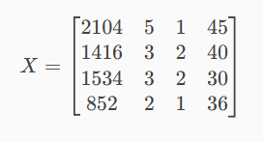
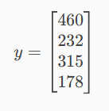
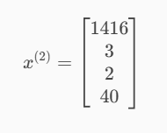
Forma matriceala

Slide 8
Forma funcției
Regresie simplă:
f(x) = m·x + n
Cu mai multe variabile:
h(x) = θ₀ + θ₁x₁ + θ₂x₂ + … + θₙxₙ
Exemplu:
h(x) = 2 + 0.5x₁ + x₂ − 3x₃ + 2.5x₄

Slide 9
Forma funcției
Definim x₀ = 1
Scriem:
h(x) = θᵀ x
👉 se numește Multivariate Linear Regression

Slide 10
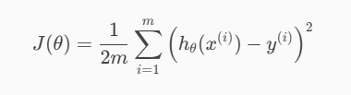
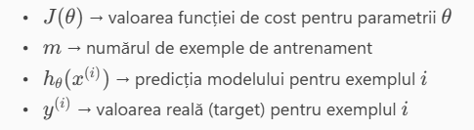
Gradient Descent pentru multiple vars
Funcția de cost (MSE):
Unde:

Slide 11

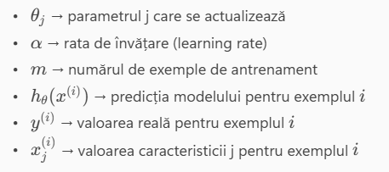
Gradient Descent pentru multiple vars
Update rule pentru fiecare θⱼ (Gradient Descent rule pentru fiecare iteratie):
Unde:

Slide 12
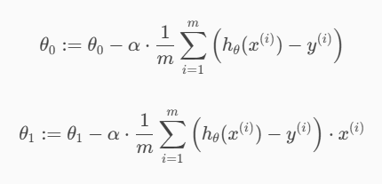
Pentru un singur feature
Cazul simplu (θ₀, θ₁):
Actualizăm separat:

Slide 13
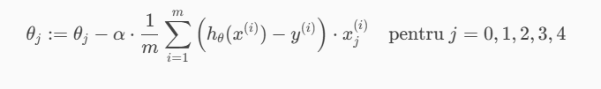
Pentru mai multe features
La fel, dar pentru fiecare θⱼ în parte.
Gradient Descent actualizează toate simultan la fiecare iterație.
👉 Ideea e aceeași, doar dimensiunea crește.

Slide 14
Feature scailing
Asigură-te că toate features sunt pe aceeași scară! 📏
Exemplu:
x₁ = suprafață (0–2000)
x₂ = nr dormitoare (1–5)
Fără scaling, contururile costului devin eliptice → GD lent 🐢

Slide 15
Feature scailing - intuitie
🐢 Fără scalare (unscaled features)
x₁ = suprafață (0–2000)
x₂ = nr. dormitoare (1–5)
🔹 Contururile funcției de cost sunt alungite și eliptice, ceea ce face ca Gradient Descent să fie lent și să oscileze ineficient.
🔻 Traiectoria roșie spre minim este lungă și sinuoasă (cu multe viraje, adica multe minime LOCALE

Slide 16
Feature scailing - intuitie
🚀 Cu scalare (scaled features)
x₁ = size / 2000
x₂ = bedrooms / 5
🔹 Contururile devin aproape circulare, ceea ce permite Gradient Descent să converge rapid și eficient.
🔺 Traiectoria roșie este scurtă și directă spre minim.

Slide 17
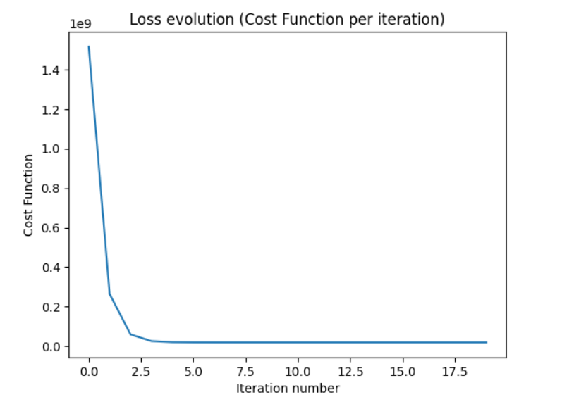
Learning rate
Controlează mărimea pașilor GD.
α prea mare → sare peste minim
α prea mic → învățare lentă
Scopul: găsim α care minimizează J(θ) rapid și stabil.

Slide 18
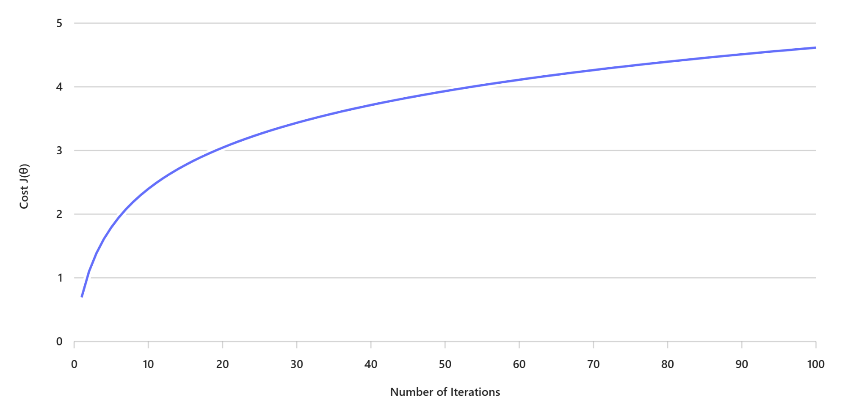
Learning rate

Slide 19
Learning rate
α prea mare → sare peste minim
Scopul: găsim α care minimizează J(θ) rapid și stabil.

Slide 20
Learning rate - in practica
Începem cu mai multe valori α și observăm cum scade costul.
📉 Când J(θ) devine aproape constant → convergență.

Slide 21
Learning rate - in practica
Începem cu mai multe valori α și observăm cum scade costul.
📉 Când J(θ) devine aproape constant → convergență.
Exemplu valori utile: 0.001, 0.003, 0.01, 0.03, 0.1 …

Slide 22
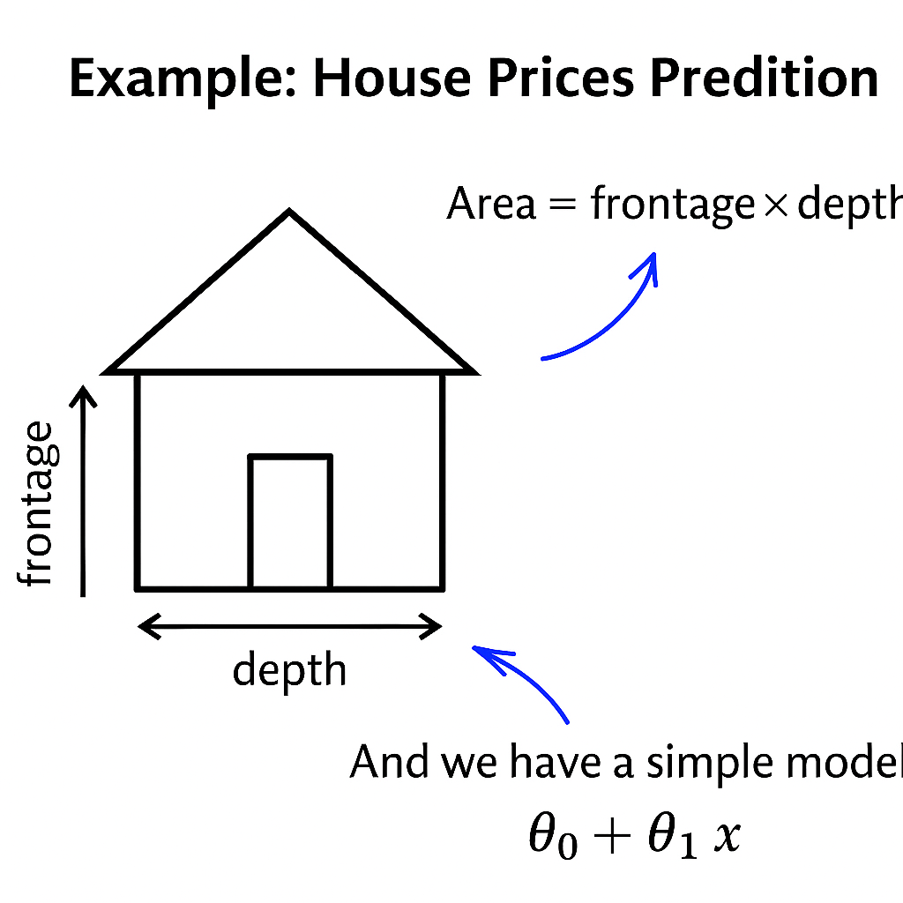
Alegerea feature-urilor
Exemplu: preț casă = h(frontage, depth)
Putem crea un feature nou:
area = frontage × depth
Modelul devine f(x) = θ₀ + θ₁ · area

Slide 23
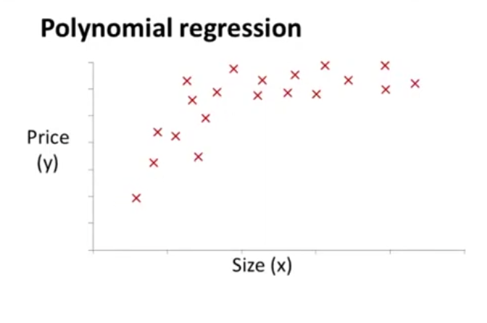
Polynomial Regression
Când datele nu sunt liniare, adăugăm puteri:
x₁ = size
x₂ = size²
x₃ = size³
Rezultă modele quadratic sau cubic 🎢
Construim features noi: x², x³, √x …
Notes:
🔹 Quadratic → curbă parabolică
🔹 Cubic → poate crește și scădea de mai multe ori
Alegerea depinde de forma datelor observate.

Slide 24
Normal Equation
Putem calcula parametrii direct (analitic):
θ = (XᵀX)⁻¹ XᵀY
Nu necesită gradient descent.
Bun pentru dataseturi mici, dar cost mare pentru n (numar de features) mare.

Slide 25
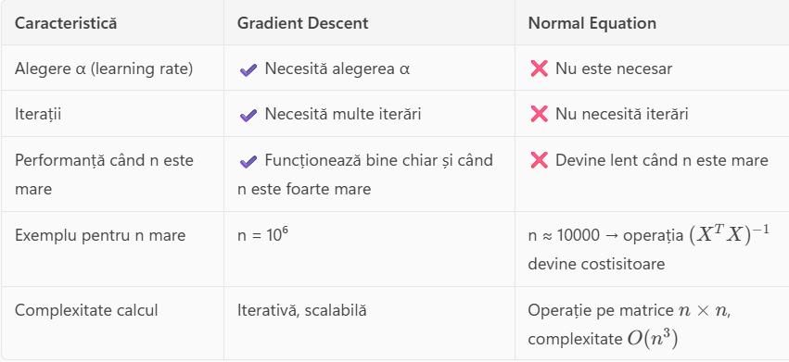
Normal Equation vs GD

Slide 26


Thank you :)
Ne vedem la sesiunea viitoare!

